Slide 1
Promises
Промисы, или Обещания

Slide 2
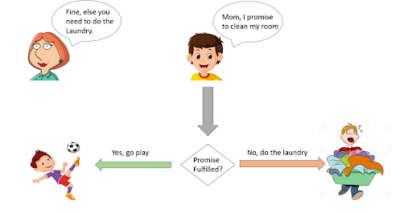
Что такое обещания в реальной жизни?
Обещания могут быть исполнены (promise fulfilled, resolved) или отклонены (promise rejected)
В зависимости от этого происходят некоторые события (выполняются некоторые действия)

Slide 3
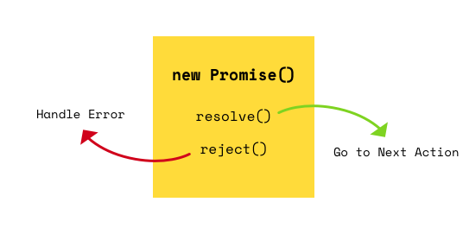
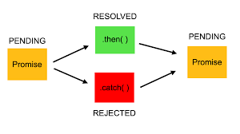
Варианты состояний промисов в JavaScript
Промис в JavaScript, как и обещание в реальной жизни, имеет 3 состояния. Это может быть:
1) нерешенный(в ожидании pending),
2) решенный/resolved (выполненный) или
3) отклоненный/rejected.

Slide 4
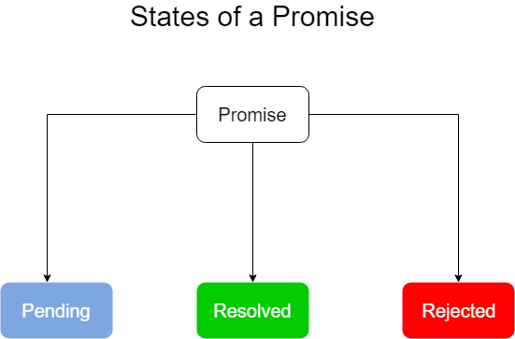
Состояния промиса (states of a Promise)
Нерешенный или Ожидающий (pending) — Промис ожидает, если результат не готов. То есть, ожидает завершение чего-либо(например, завершения асинхронной операции).
Решенный или Выполненный (resolved) — Промис решен, если результат доступен. То есть, что-то завершило свое выполнение(например, асинхронная операция) и все прошло хорошо.
Отклоненный (rejected) — Промиc отклонен, если произошла ошибка в процессе выполнения.

Slide 5
Создание промиса
Подразумевает вызов конструктора Promise с передачей в него 2-х функций
const promise = new Promise((resolve, reject) => {
...
});

Slide 6
Вызов функций с одним параметром
Промис становится выполненным при помощи вызова resolve(), а отклоненным при помощи reject().
resolve() и reject() принимают один аргумент, который может быть строкой, числом, логическим выражением, массивом или объектом.
const promise = new Promise((resolve, reject) => {
if(allWentWell) {
resolve('Все прошло отлично!');
} else {
reject('Что-то пошло не так');
}
});

Slide 7
Действия с промисом после вызова функций resolve() и reject()
Мы используем промисы при помощи методов then() в случае успеха и и catch() в случае, если промис был отклонен.
const promise = new Promise((resolve, reject) => {
if(allWentWell) {
resolve('Все прошло отлично!');
} else {
reject('Что-то пошло не так');
}
});
promise.then((data) => {
console.log(data); // вывести 'Все прошло отлично!'
}).catch (error) => {
console.log(error); // вывести ошибку
});

Slide 8
Пример с промисом в виде простой лотереи
let btn = document.getElementById('btn'),
output = document.getElementById('output');
btn.onclick = testPromise;
let randomNum = (x) => Math.round(Math.random()*x);
function testPromise(){
let numPromise = new Promise(function(resolve, reject){
let num = randomNum(400);
console.log(num);
setTimeout(function(){
if(num>200) resolve('Поздравляю! Вы выиграли! Ваш номер '+num);
else reject('Извините, Вы проиграли! Ваш номер '+num);
}, 1000);
});
numPromise.then( message => output.insertAdjacentHTML('beforeEnd', '<li style="color: red">'+message+'</li>'))
.catch( message => output.insertAdjacentHTML('beforeEnd', '<li>'+message+'</li>'));
}

Slide 9
Использование промисов в Fetch API
Fetch API предоставляет интерфейс JavaScript для работы с запросами и ответами HTTP. С помощью метода fetch() можно получать ресурсы по сети асинхронно.
Fetch представляет собой альтернативу загрузке данных с помощью AJAX и объекта XMLHttpRequest

Slide 10
Базовый запрос на получение данных в Fetch API
fetch('http://example.com/movies.json')
.then((response) => {
return response.json();
})
.then((data) => {
console.log(data);
});

Slide 11
Загрузка данных с помощью Fetch API
const myImage = new Image(700, 500), loaderImg = new Image();
loaderImg.src = 'images/loader.webp';
let loadingBlock = document.getElementById('loadingBlock');
let animalLinks = document.querySelectorAll('#animals a');
animalLinks.forEach(link => link.onclick= function(evt){
evt.preventDefault();
imgLoad(this.href);
loadingBlock.append(loaderImg);
})
function imgLoad(url){
fetch(url).then(response => response.blob())
.then(blob =>{ //console.log(blob);
let imageUrl = URL.createObjectURL(blob);
myImage.src = imageUrl;
myImage.className="mx-auto d-block img-thumbnail";
myImage.onload = function(){
loaderImg.remove(); //https://developer.mozilla.org/ru/docs/Web/API/URL/createObjectURL
URL.revokeObjectURL(this.src);
}
document.body.append(myImage);
})
}

Slide 12
Пример с загрузкой информации о пользователе
const userInfo = document.querySelector('.user-info'), alertWarning = document.querySelector('.alert-warning');
const status = response => {
if (response.status >= 200 && response.status < 300) {
return Promise.resolve(response); }
return Promise.reject(Error(response.statusText));
};
fetch("https://api.github.com/users/oleksiimyzgin")
.then(status)
.then(response => response.json())
.then(data => {
console.log("Request succeeded with JSON response", data);
userInfo.innerHTML = `<div class="col-md-4 mb-3">
<div class="card shadow">
<div class="card-header text-white bg-success">
<h3 class="card-title text-center">${data.login}</h3>
<h5 class="card-title">info: ${data.bio}</h5>
</div>
<div class="card-img"><img src="${data.avatar_url}" class="img-fluid"></div>
<div class="card-body">
<p class="card-text"><a href="${data.html_url}" target="_blank">See files</a></p>
</div>
</div>
</div>`
})
.catch(error => {
alertWarning.hidden = false;
alertWarning.innerHTML = `Request failed: ${error}`;
console.error("Request failed", error);
});

Slide 13
Задание
Необходимо загрузить данные о фильмах с ресурса
https://ghibliapi.herokuapp.com/films

Slide 14
Использование async/await
async - специальная добавка перед функциями, которые выполняют код, зависящий от ожидания некоего процесса. Как правило, это загрузка или отправка данных
await - это ключевое слово для вызова кода, который должен вернуть результат после некоторой задержки, т.е. имеет некий период ожидания
Нужны для краткой записи функций, работающих на основе промисов

Slide 15
async / await
let mainContainer = document.querySelector('#films .card-columns'),
mainContent = '';
loadJSON();
async function loadJSON() {
const fetchPromise = await fetch("https://ghibliapi.herokuapp.com/films");
let films = await fetchPromise.json();
films.forEach((film, index) => {
mainContent += `<div class="film-heroku mb-3">
<div class="card shadow">
<div class="card-header text-white ${index%2 ? 'bg-primary': 'bg-info'}">
<h3 class="card-title text-center">${film.title}</h3>
<h5 class="card-title">Director: ${film.director}</h5>
<h5 class="card-title">Producer: ${film.producer}</h5>
<h5 class="card-title">Release Date: ${film.release_date}</h5>
</div>
<div class="card-body">
<p class="card-text">${film.description}</p>
</div>
</div>
</div>`;
});
mainContainer.innerHTML = mainContent;
}

Slide 16
Ссылки
https://habr.com/ru/post/439746/
https://learn.javascript.ru/promise
https://html-plus.in.ua/promises-in-javascript/
https://learn.javascript.ru/fetch
https://frontend-stuff.com/blog/javascript-promises/
https://learn.javascript.ru/async-await
https://html-plus.in.ua/http-zaprosy-s-pomoshhyu-fetch-api-i-promisov/

